Slide 1
CENTRALES ELÉCTRICAS

Slide 2
Definición
Una central eléctrica es una instalación capaz de convertir la energía mecánica, obtenida mediante otras fuentes de energía primaria, en energía eléctrica.

Slide 3
FUENTES DE ENERGÍA
No Renovables: La capacidad de regeneración es nula o muy lenta.
Renovables: Tienen la capacidad de regenerarse en forma continua.

Slide 4
Petróleo y derivados
Combustibles
fósiles
Carbón
No Renovables
Gas natural
Nuclear de fisión

Slide 5
Hidráulica
Geotérmica
Eólica
Renovables
Solar
Maremotriz
Biomasa
Hidrógeno

Slide 6
CENTRALES DE GENERACION DE ENERGIA ELECTRICA
USAN COMO FUENTE
DE ENERGIA
PRIMARIA
RECURSOS
NO RENOVABLES
TERMICAS DE VAPOR
TURBINAS DE GAS
CICLO COMBINADO
TERMONUCLEARES
DIESEL
CONVENCIONALES
USAN COMO FUENTE
DE ENERGIA
PRIMARIA
RECURSOS
RENOVABLES
DE DERIVACION
DE ACUMULACION
DE BOMBEO
HIDRAULICAS
SOLARES
EOLICAS
BIOMASA
GEOTERMICAS
MAREOMOTRICES
NO CONVENCIONALES
O
ALTERNATIVAS
TODOS LOS RECURSOS
SON RENOVABLES

Slide 7
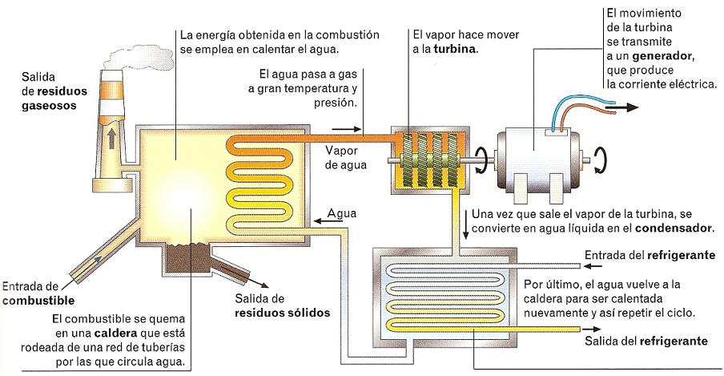
CENTRAL TÉRMICA A VAPOR

Slide 8
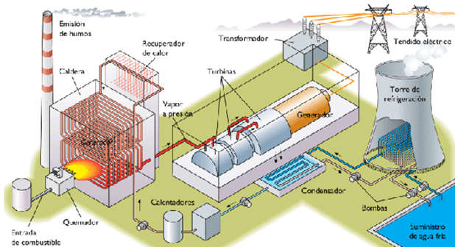
CENTRAL TÉRMICA A VAPOR

Slide 9
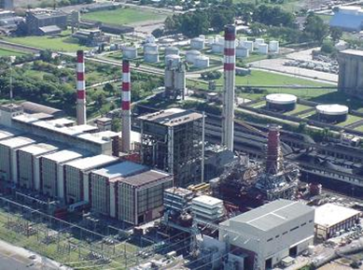
Central San Nicolás

Slide 10
Central San Nicolás
Ubicación: San Nicolás, Pcia. de Bs. As. , sobre la margen derecha del Rio Parana, 230 km de Cap. Fed.
Equipo: 4 grupos TV de 75 MW - Combustibles: Gas y Fuel Oil. 1 grupo TV de 350 MW - Combustibles: Gas, F. Oil y Carbón

Slide 11
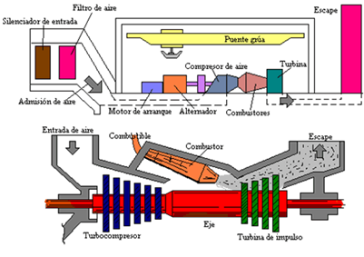
CENTRAL TÉRMICA CON TURBINA A GAS

Slide 12
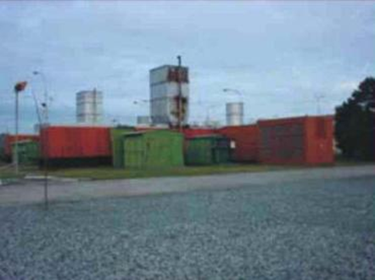
Central Mar de Ajó

Slide 13
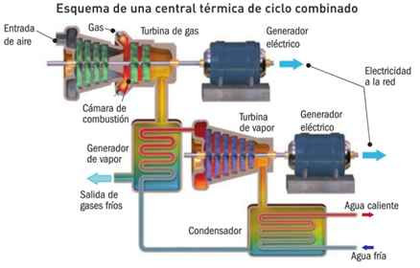
CENTRAL TÉRMICA DE CICLO COMBINADO

Slide 14
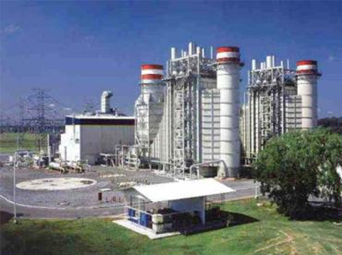
Central Genelba

Slide 15
Central Genelba
Ubicación: Ruta 3 - km 49,5. Partido de Marcos Paz, Pcia. Bs. As.
Equipo: Ciclo combinado: 2 TG + 1 TV
2 TG Siemens V 94,3 A, 2 Generadores Siemens AG TLRI 115/41. Pot Nominal: 258 MVA c/u.
1 TV Siemens K-30-25 N30-X2X6.3-6, 1 Generador Siemens AG TLRI 115/41. Pot. Nominal: 278 MVA

Slide 16
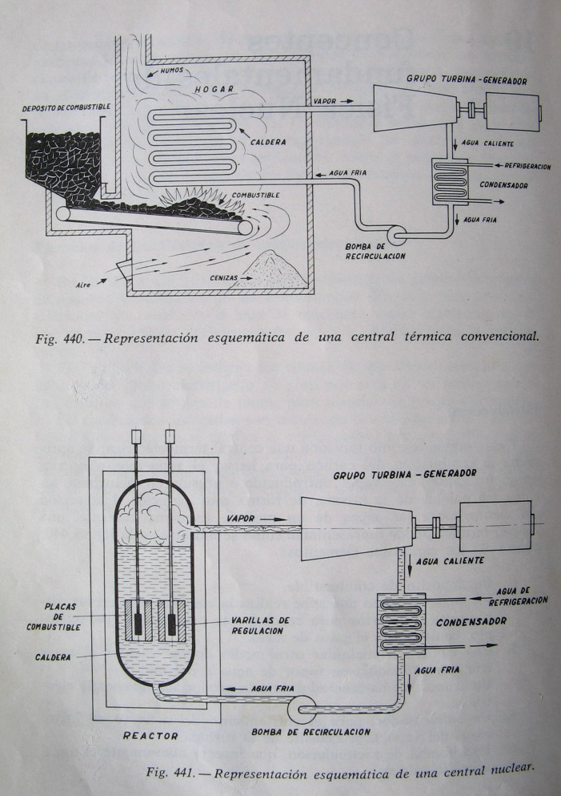
CENTRAL TERMONUCLEAR

Slide 17
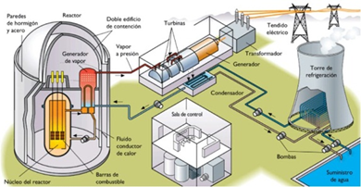
CENTRAL TERMONUCLEAR

Slide 18
CENTRALES TERMONUCLEARES
DESARROLLO EN ARGENTINA

Slide 19
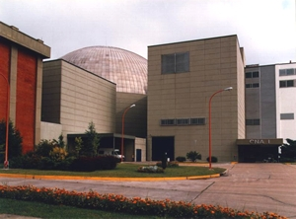
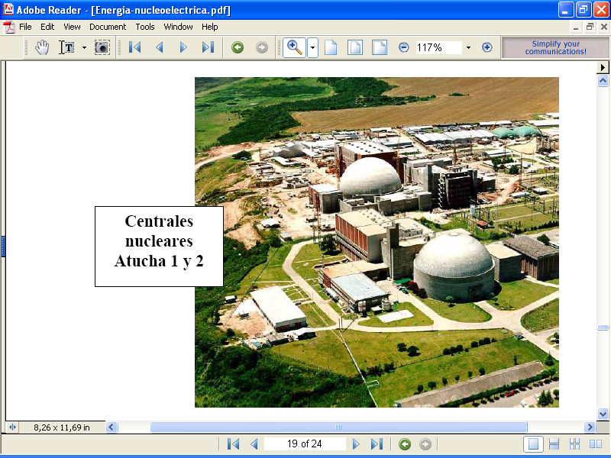
Atucha I

Slide 20
CENTRAL NUCLEAR ATUCHA I
Ubicación
Zárate
Tipo de reactor
Recipiente de presión : SIEMENS
Potencia Eléctrica bruta
357 MW
Moderador y refrigerante
Agua Pesada (D₂0)
Combustible
Uranio natural o uranio levemente enriquecido (0.85%)
Generador de Vapor
Dos verticales , tubos en "U" Incolloy 800
Turbina
Una etapa de alta presión , tres etapas de baja presión . Velocidad :3.000 rpm
Generador Eléctrico
Dos polos, tensión 21 Kv, 50 Hz

Slide 21
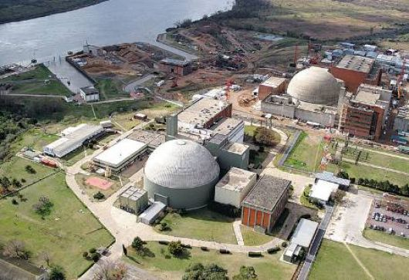
Atucha II

Slide 22
CENTRAL NUCLEAR ATUCHA II
Ubicación
Zárate
Tipo de reactor
Recipiente de presión : SIEMENS
Potencia Eléctrica bruta
745 MW
Moderador y refrigerante
Agua Pesada (D₂0)
Combustible
Uranio natural
Generador de Vapor
Dos verticales , tubos en "U" Incolloy 800
Turbina
Una etapa de alta presión , dos etapas de baja presión . Velocidad :1500 rpm
Generador Eléctrico
Cuatro polos, tensión 21 Kv, 50 Hz

Slide 23
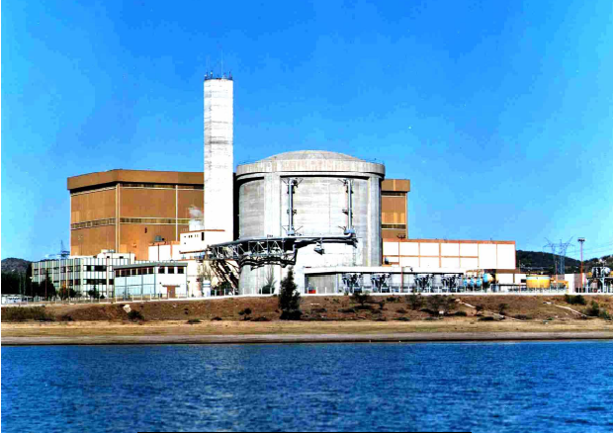
Embalse

Slide 24
CENTRAL NUCLEAR EMBALSE
Ubicación
Río Tercero - Córdoba
Tipo de reactor
Tubos de presión
Potencia Eléctrica bruta
648 MW
Moderador y refrigerante
Agua Pesada (D₂0)
Combustible
Uranio natural
Generador de Vapor
Cuatro verticales , tubos en "U" Incolloy 800
Turbina
Una etapa de alta presión , tres etapas de baja presión . Velocidad :1500 rpm
Generador Eléctrico
Cuatro polos, tensión 22 Kv, 50 Hz

Slide 25
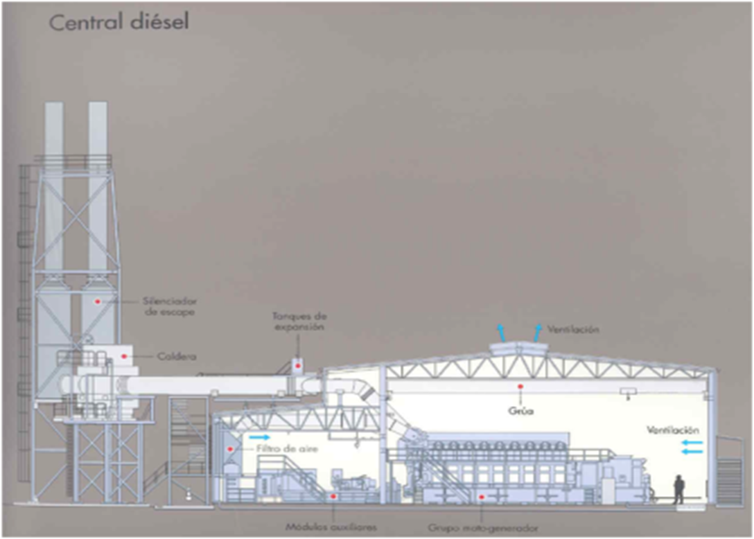
CENTRAL DIESEL

Slide 26
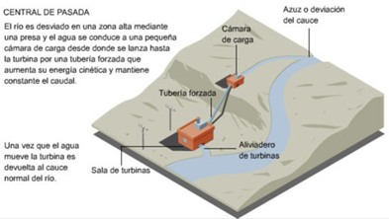
CENTRAL HIDRAULICA ( DE DERIVACION O PASADA )

Slide 27
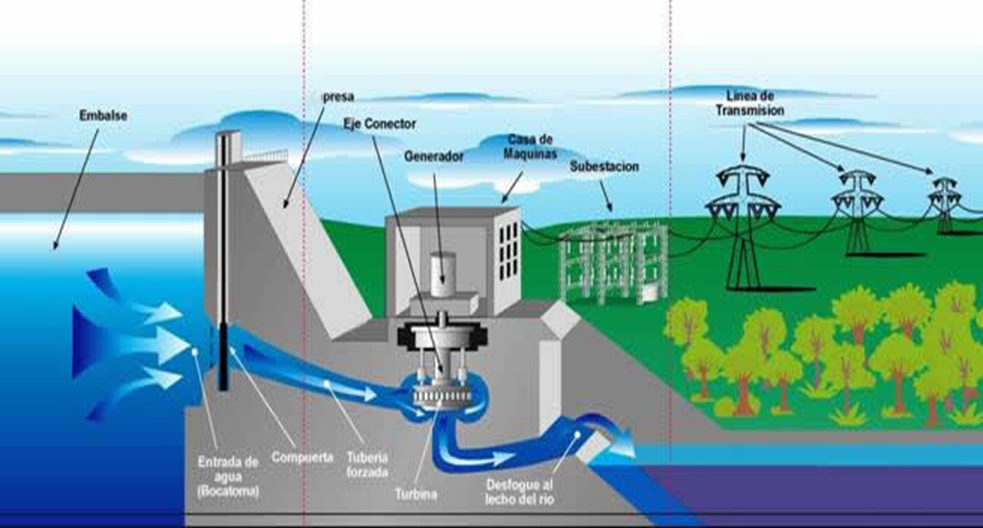
CENTRAL HIDRAULICA ( DE ACUMULACION)

Slide 28
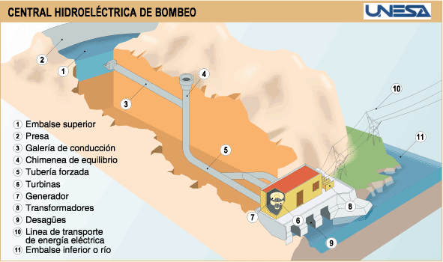
CENTRAL HIDRAULICA ( DE BOMBEO )

Slide 29
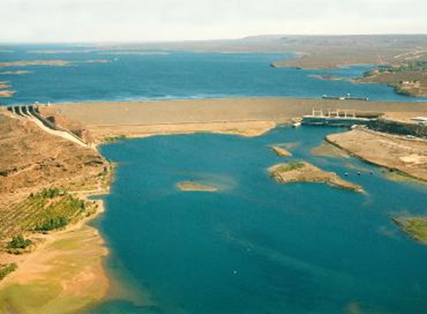
Chocón

Slide 30
Chocón
Ubicación: Pcia. De Neuquén. Río: Limay (limita pcias. Rio Negro y Neuquén)
Equipo: 6 Turbogrupos: Turbinas Francis de eje vertical. Potencia 204,5 MW, salto nominal 58,40 m y caudal nominal 389 m3/seg. Generador de 222 MVA, tensión 16 KV.

Slide 31
CENTRALES SOLARES

Slide 32
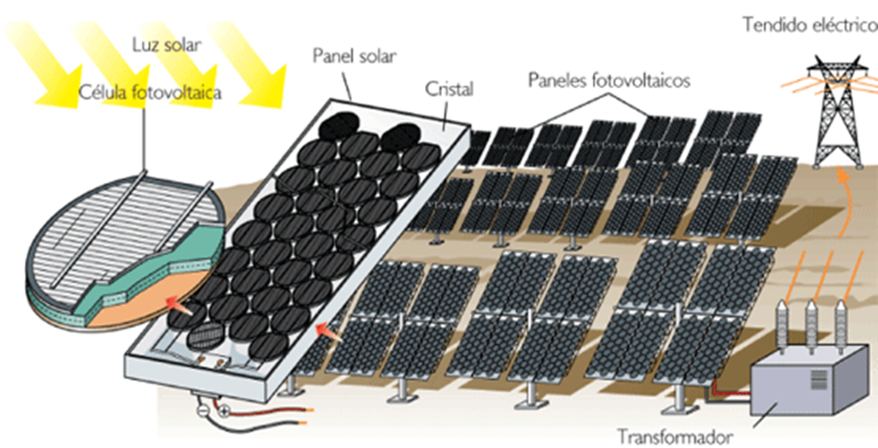
CENTRALES SOLARES

Slide 33
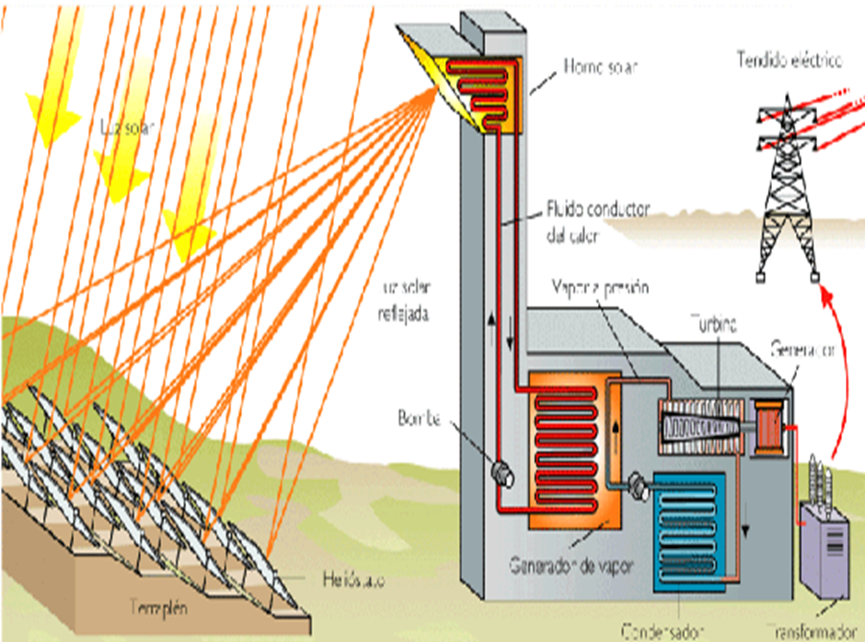
CENTRALES SOLARES

Slide 34
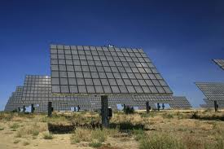
CENTRALES SOLARES

Slide 35
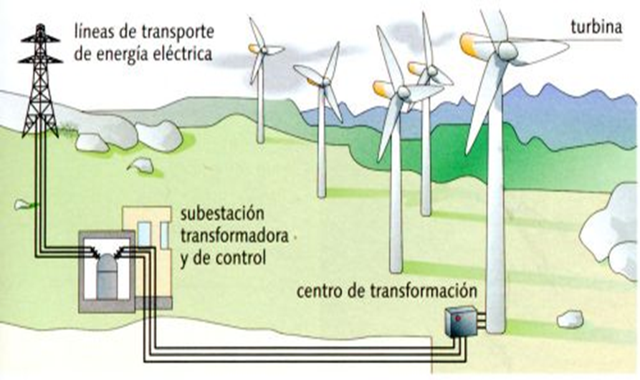
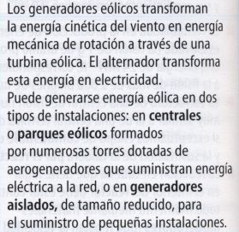
CENTRALES EOLICAS

Slide 36
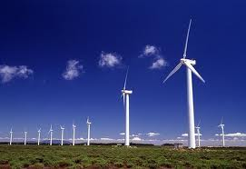
CENTRALES EOLICAS

Slide 37
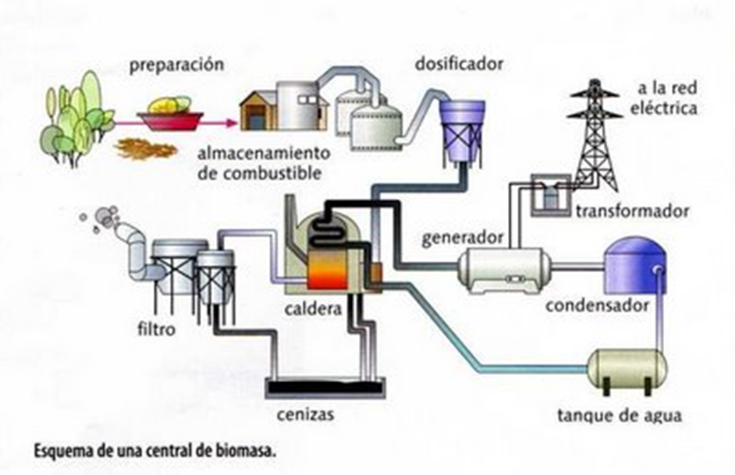
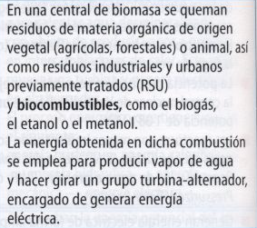
CENTRALES A BIOMASA

Slide 38
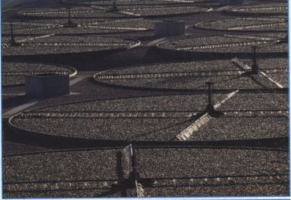
CENTRALES A BIOMASA

Slide 39
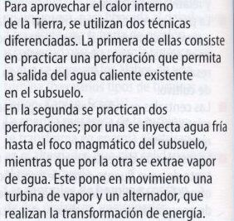
CENTRAL GEOTERMICA

Slide 40
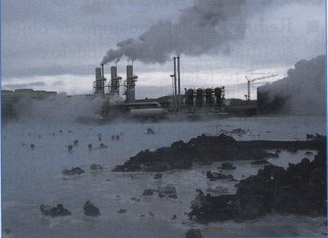
CENTRAL GEOTERMICA

Slide 41
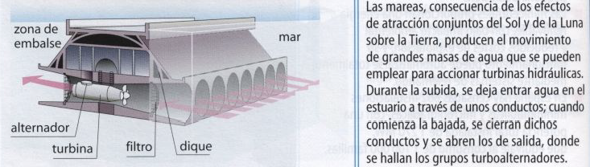
CENTRAL MAREMOTRIZ

Slide 42
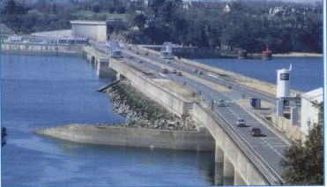
CENTRAL MAREMOTRIZ

Slide 43
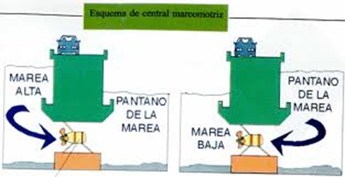
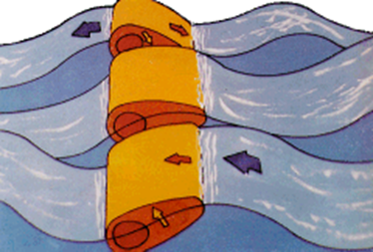
CENTRAL MAREOMOTRIZ

Slide 44
FIN

